Slide 1


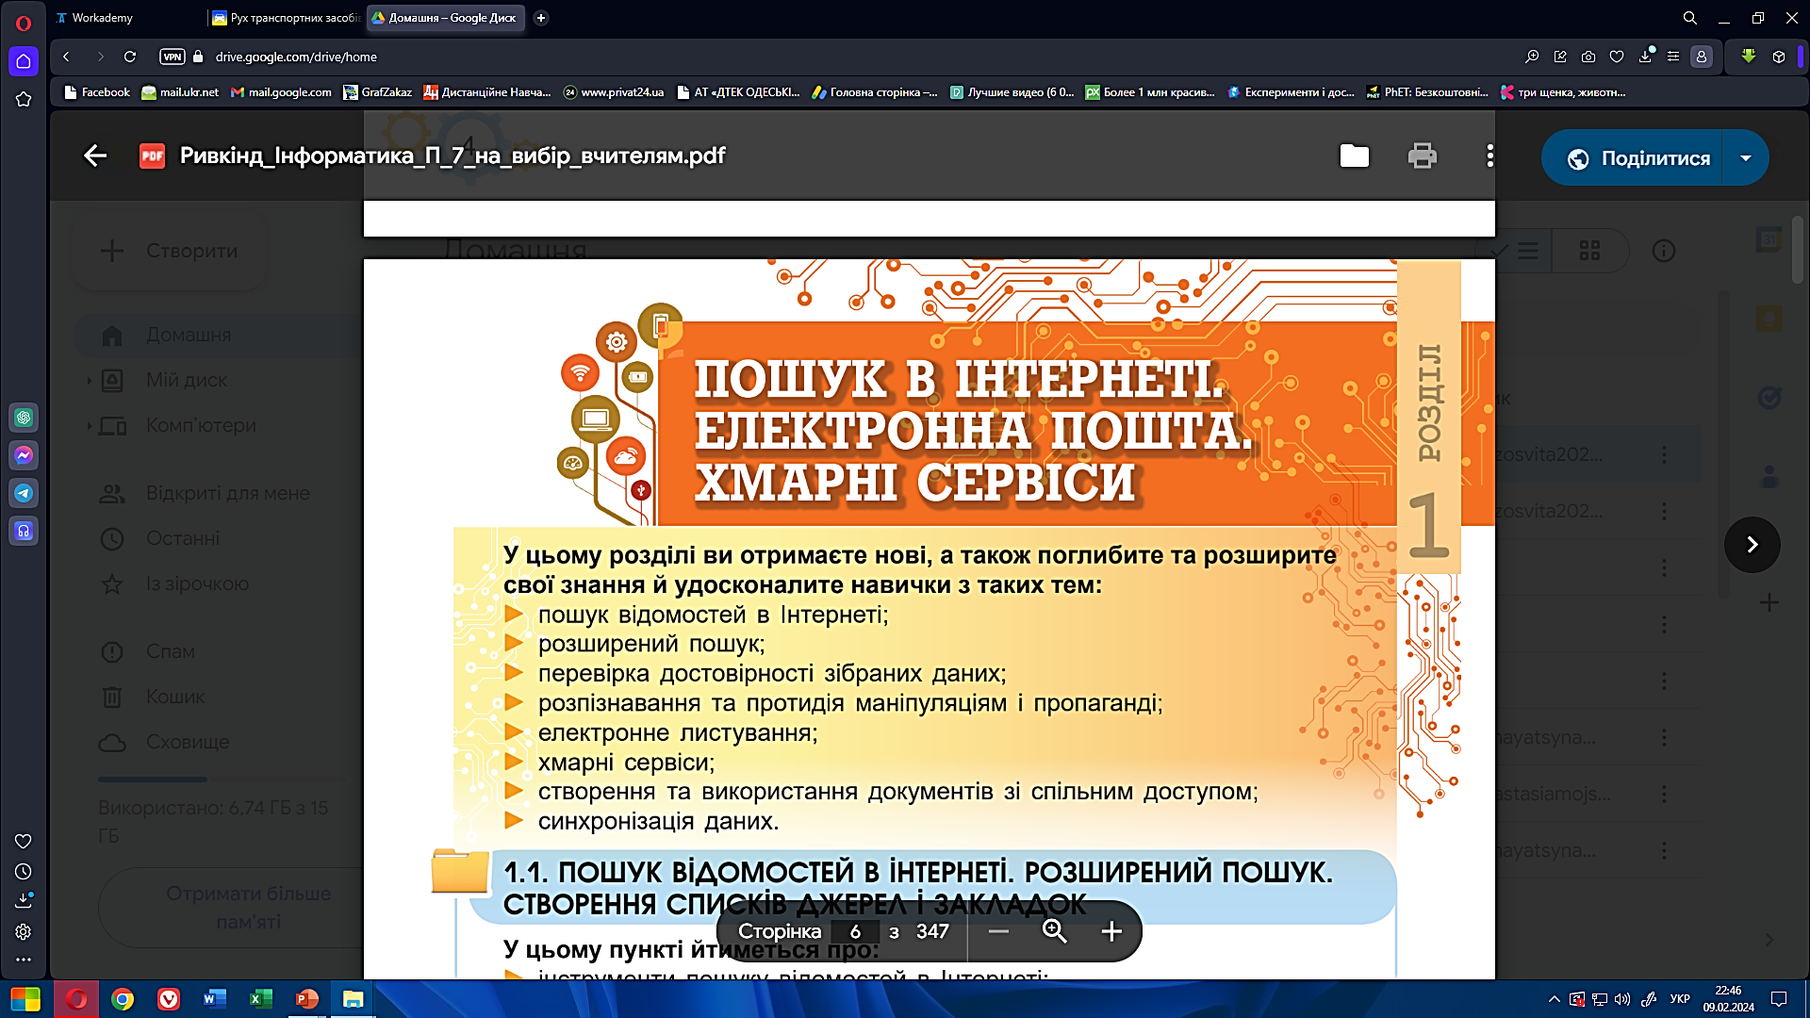




Урок 3
Ознаки мови ворожнечі, маніпулятивних повідомлень і пропаганди
інформатика
7
Підпишись на Ютуб-канал «Дистанційне навчання»

Slide 2
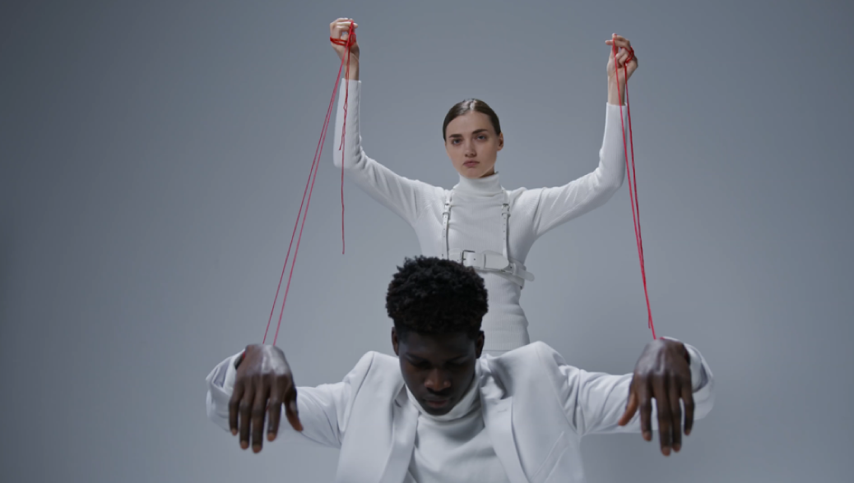
Повідомлення, які ви читаєте в Інтернеті, можуть виявитися маніпулятивними.
Маніпуляція – це спосіб впливу на думки, настрій, ставлення до подій, вчинки людей для отримання вигоди; техніка цілеспрямованого викривлення відомостей заради формування певного погляду, ставлення до тієї або іншої проблеми.

Slide 3

Маніпулятори орієнтуються на людські слабкості та емоції, особливості психіки людини, її способів мислення. Вони намагаються примусити людину не обмірковувати ситуацію, а приймати рішення та здійснювати вчинки на підставі емоцій і почуттів – страху, сорому, гніву, жорстокості, жадібності, почуття провини тощо.

Slide 4
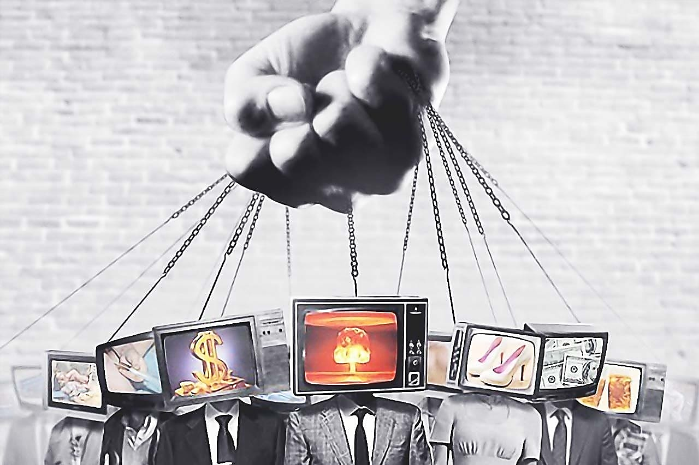

Існують різні техніки маніпулювання думками людей. Пропаганда – це поширення інформації (фактів, аргументів, чуток, напівправди чи брехні) з метою впливу на суспільну думку для змінення системи цінностей і поведінки. Наприклад, російська пропаганда намагається у свідомості людей виправдати збройну агресію проти України.

Slide 5
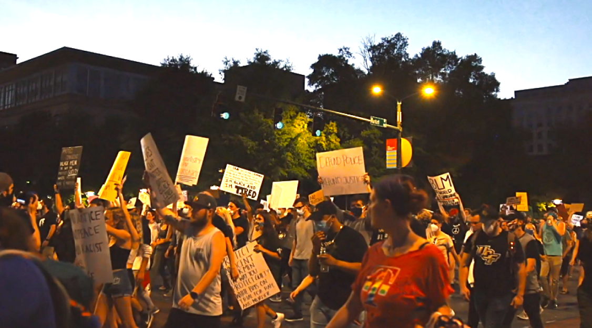
Пропагандистські повідомлення поширюються через теле6ачення, радіо, друковані засоби масової інформації, дописи в соцмережах, публікації в Інтернеті та нав’язують людям точку зору, вигідну пропагандистам.

Slide 6

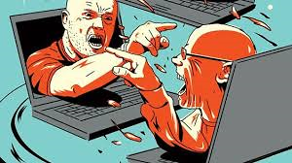
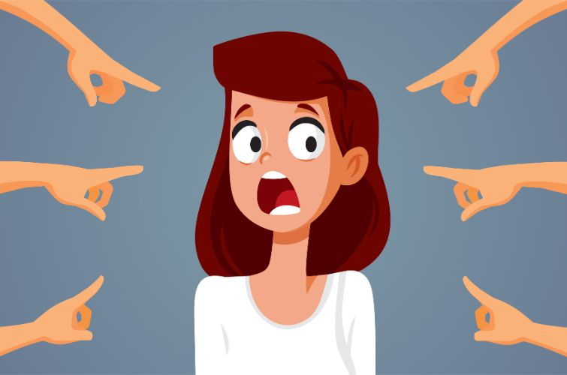
Мова ворожнечі (xейт) – це агресивні висловлювання з метою створення негативного образу людини або групи людей за ознакою раси (расизм), національності, політичних поглядів, релігії, статі (сексизм) тощо. Наприклад, мовою ворожнечі є твердження про те, що українців не існувало в історії, а заснована Україна лише у XX столітті.

Slide 7
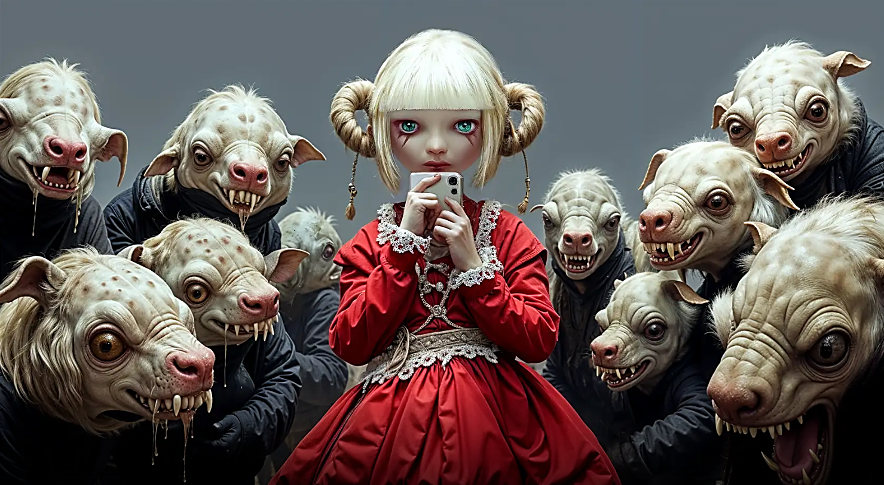
Ознаками мови ворожнечі є:
принизливі висловлювання та заклики до насильства або обмеження прав (дискримінації) відносно людей певної групи;

Slide 8
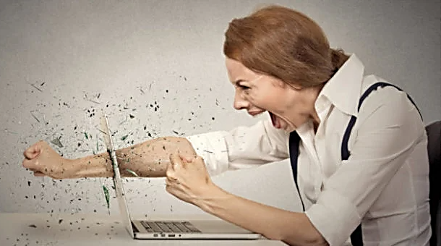
Ознаками мови ворожнечі є:
безпідставні звинувачення, твердження про неповноцінність або моральні недоліки лише на основі належності до визначеної групи;

Slide 9





Повну презентацію дивіться у відеоуроці.

